Slide 1
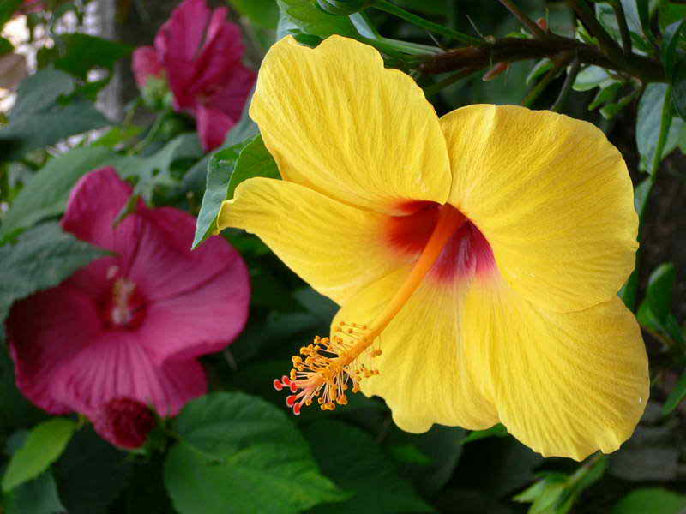
স্বাগতম

Slide 2
Aveyj Kvjvg AvRv` iæ‡ej,
সহকারী শিক্ষক
knx` AvjvDwÏb D”P we`¨vjq, wgR©vcyi, cvKzw›`qv, wK‡kviMÄ|

Slide 3
পাঠপরিচিতি
বিষয় – বিজ্ঞান
শ্রেণী – ৮ম
অধ্যায় - ৪র্থ
পাঠ - ৯ ও ১০
সময় - ৫০ মিনিট

Slide 4
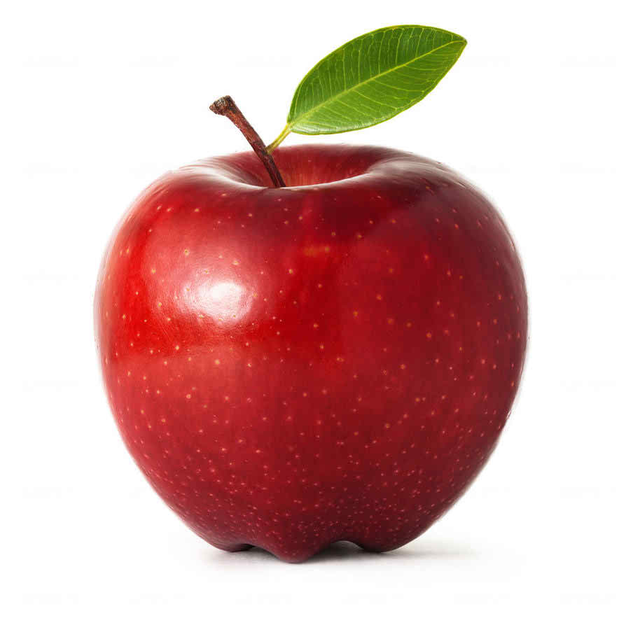
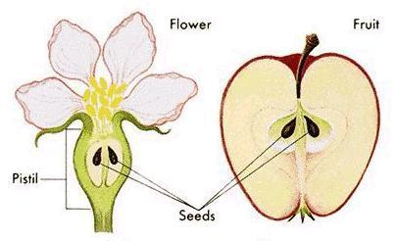
নিচের ছবি গুলো ভাল করে লক্ষ্য কর

Slide 5
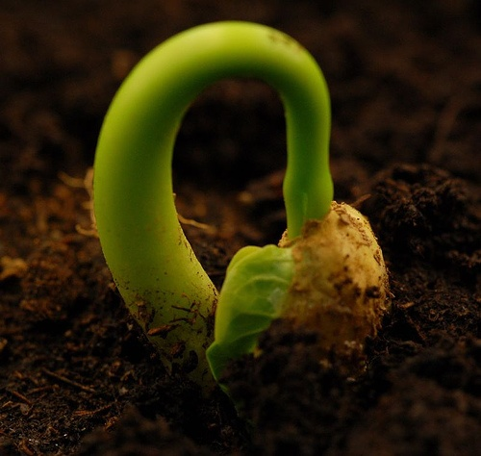
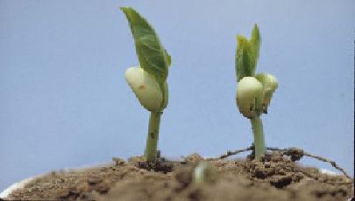

Slide 6
আজকের পাঠ
বীজের গঠন ও অঙ্কুরোদগম

Slide 7
এই পাঠ শেষে শিক্ষার্থীরা
বীজের গঠন সম্পর্কে জানতে পারবে ।
বীজের বিভিন্ন অংশের নাম বলতে পারবে ।
অঙ্কুরোদগম কী বলতে পারবে ।
অঙ্কুরোদগম কত প্রকার তা বলতে পারবে ।
মৃদভেদী অঙ্কুরোদগম সম্পর্কে ধারনা পাবে ।
মৃদগত অঙ্কুরোদগম সম্পর্কে জানতে পারবে ।

Slide 8
ভ্রূনমূল
ডিম্বকরন্ধ্র
ভ্রূনমুকুল
বীজপত্রাবকান্ড
বীজপত্র
বীজপত্রাধিকান্ড
বীজত্বক
ভ্রূনমূল
একটি ছোলা বীজের বিভিন্ন অংশ

Slide 9
অঙ্কুরোদগম
বীজ থেকে শিশু উদ্ভিদ উৎপন্ন হওয়ার প্রক্রিয়াকে অঙ্কুরোদগম বলে ।
অঙ্কুরোদগম দুই ধরনের । যথা –
১। মৃদগত অঙ্কুরোদগম
২। মৃদভেদী অঙ্কুরোদগম

Slide 10
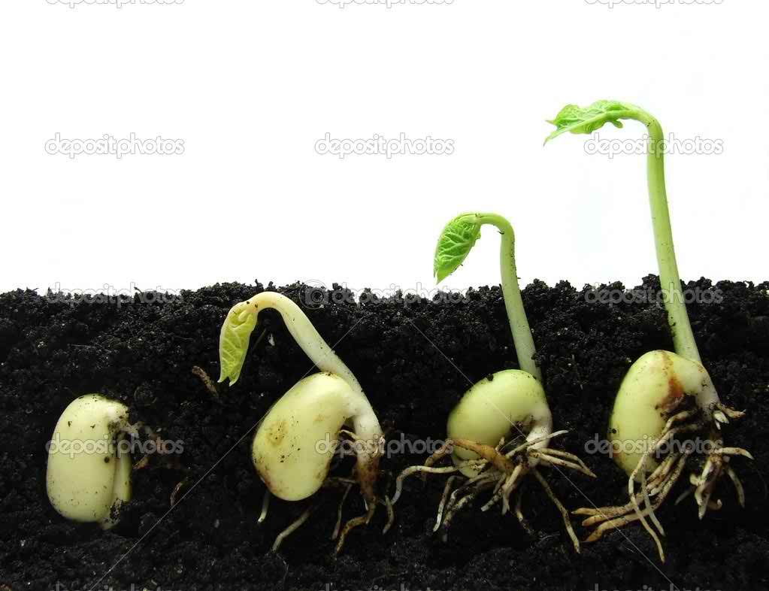
মৃদগত অঙ্কুরোদগম

Slide 11
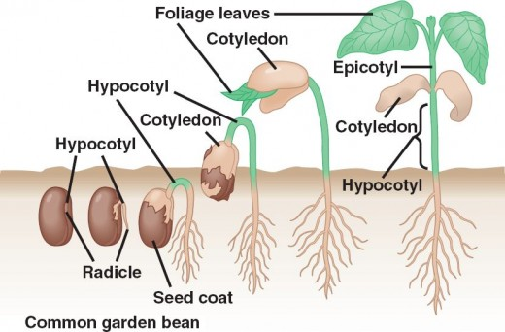
মৃদভেদী অঙ্কুরোদগম

Slide 12
নিচের প্রশ্নগুলোর উত্তর দাও
১। বীজের বিভিন্ন অংশের নাম বল ।
২। অঙ্কুরোদগমের সংগা দাও ।
৩। অঙ্কুরোদগম কয় ধরনের এবং কি কি ?
৪। মৃদগত অঙ্কুরোদগম ব্যাখ্যা কর ।
৫। মৃদভেদী অঙ্কুরোদগম ব্যাখ্যা কর ।

Slide 13
বাড়ির কাজ
বিভিন্ন ধরনের বীজ নিয়ে পরীক্ষা কর এবং বিভিন্ন অংশ পর্যবেক্ষন কর ।
তোমার দেখা বিভিন্ন সবজি , ফল , বা ফসলের অঙ্কুরোদগম সম্পর্কে তালিকা কর ।

Slide 14
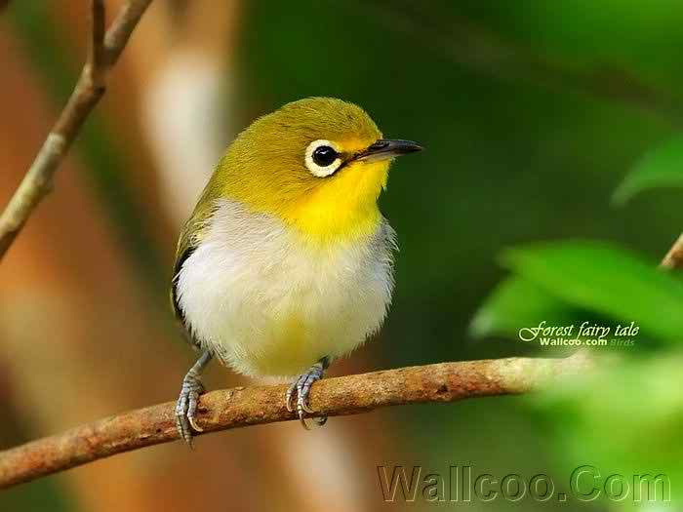
ধন্যবাদ

